Slide 1
Выпускная квалификационная работа на тему: «Разработка распределённой мультифакторной системы контроля доступа»
Министерство науки и высшего образования Российской Федерации
федеральное государственное бюджетное образовательное учреждение высшего образования
«Российский экономический университет им. Г.В. Плеханова»
МОСКОВСКИЙ ПРИБОРОСТРОИТЕЛЬНЫЙ ТЕХНИКУМ
Специальность: 09.02.03 «Программирование в компьютерных системах»
Докладчик: Бушин Алексей Юрьевич
Руководитель: Комаров Андрей Алексеевич
20.06.2020

Slide 2
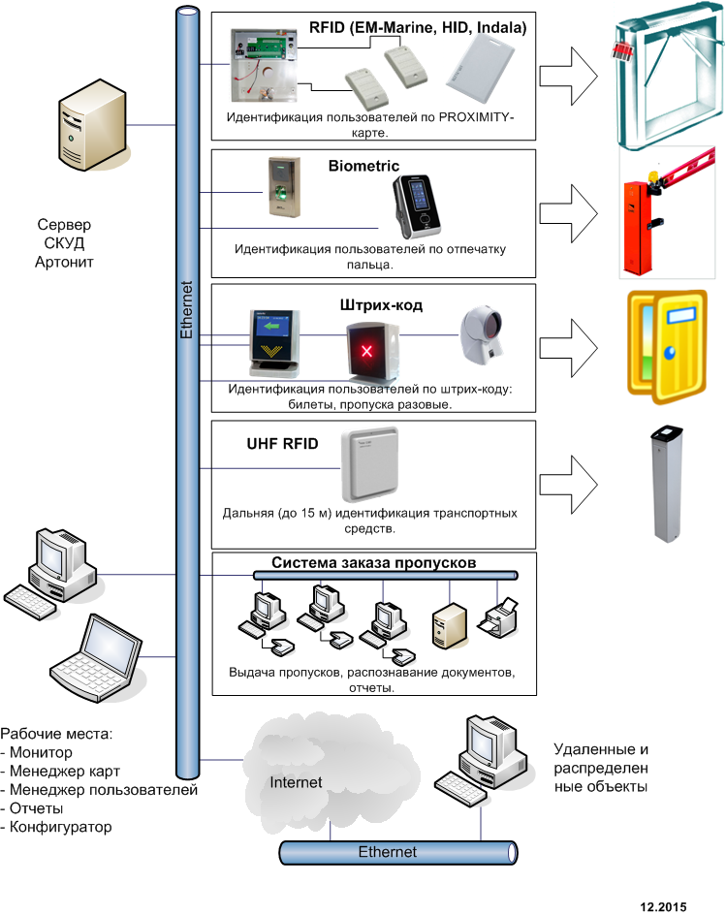

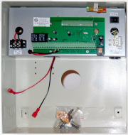
Введение

Slide 3
Постановка задачи
Консольное приложение для автоматизации
Графическое приложение для конфигурации
WEB-панель администратора
WEB-сервис
Мобильное приложение для конечного пользователя

Slide 4






Требования к разработке

Slide 5
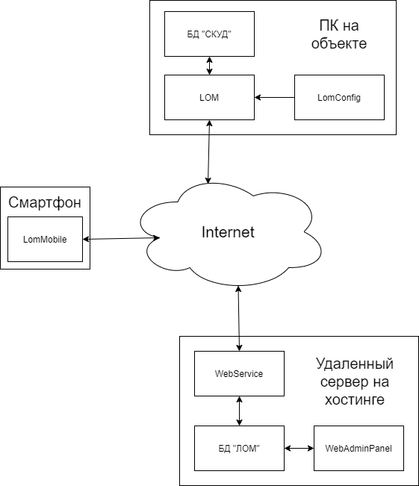
Архитектура системы

Slide 6
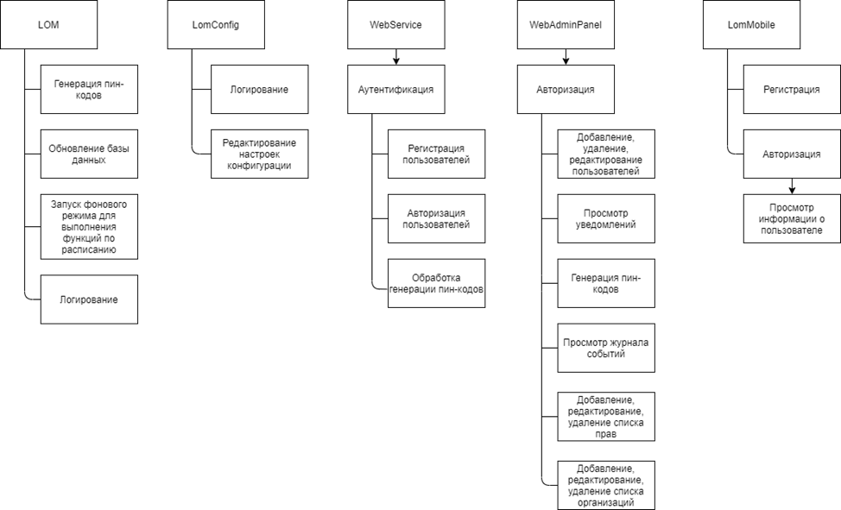
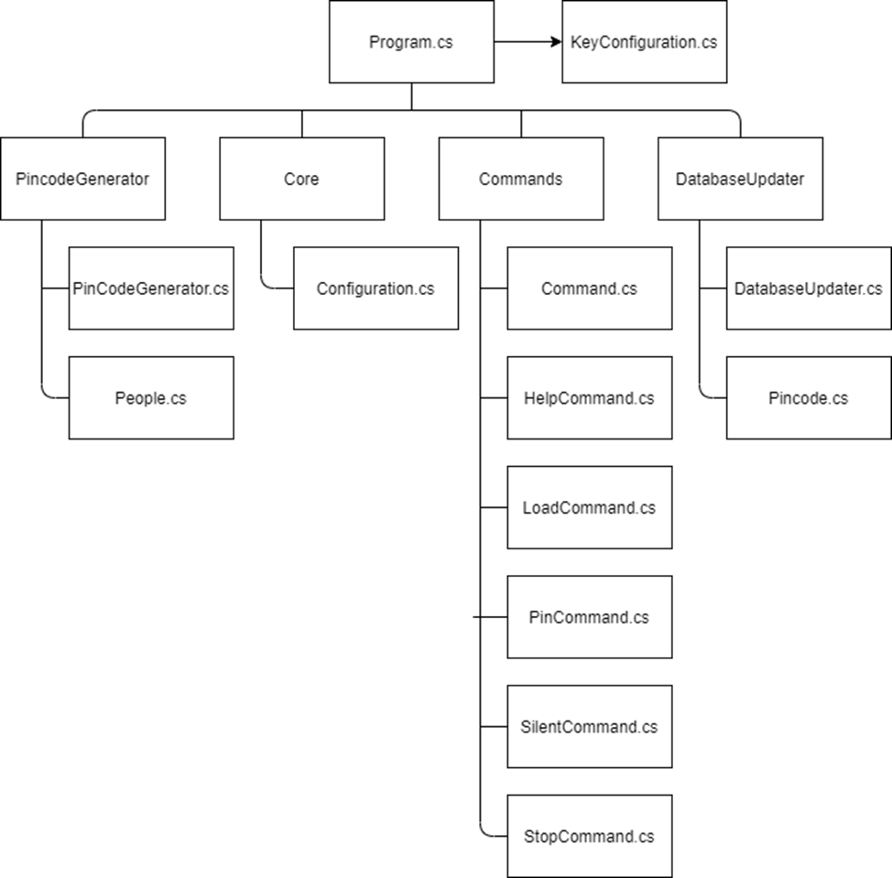
Консольное приложение

Slide 7

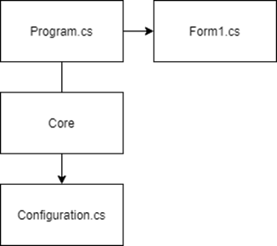
Графическое приложение

Slide 8
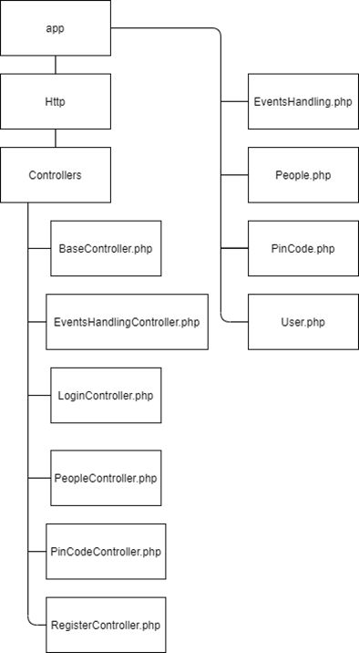
WEB-сервис

Slide 9
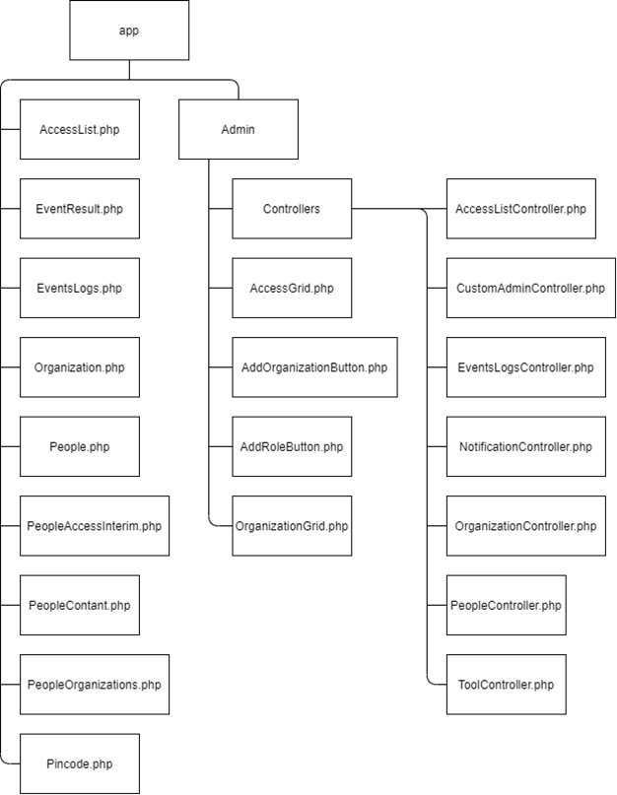
WEB-панель администратора

Slide 10
Мобильное приложение

Slide 11
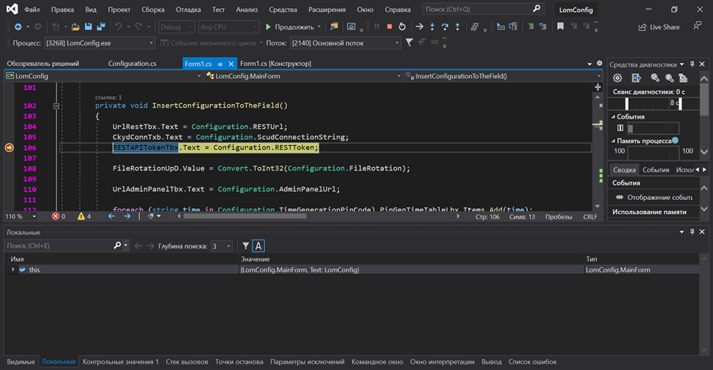
Тестирование и отладка

Slide 12

Демонстрация

Slide 13

Заключение

Slide 14
Спасибо за внимание!

